Slide 1
T.C.
SİNCAN KAYMAKAMLIĞI
SİNCAN İLÇE MİLLİ EĞİTİM MÜDÜRLÜĞÜ
MESLEKİ TANITIM VE YÖNELTME KOMİSYON
2022-2023 FAALİYET RAPORU

Slide 2
Ankara İl Milli Eğitim Müdürlüğü Mesleki ve Teknik Eğitimi birimince hazırlanan Ankara İl Eylem Planı gereği alınarak Aralık 2022’de oluşturduğumuz ilçe eylem planı doğrultusunda dönem boyunca çalışmalarımızı gerçekleştirdik.

Slide 3
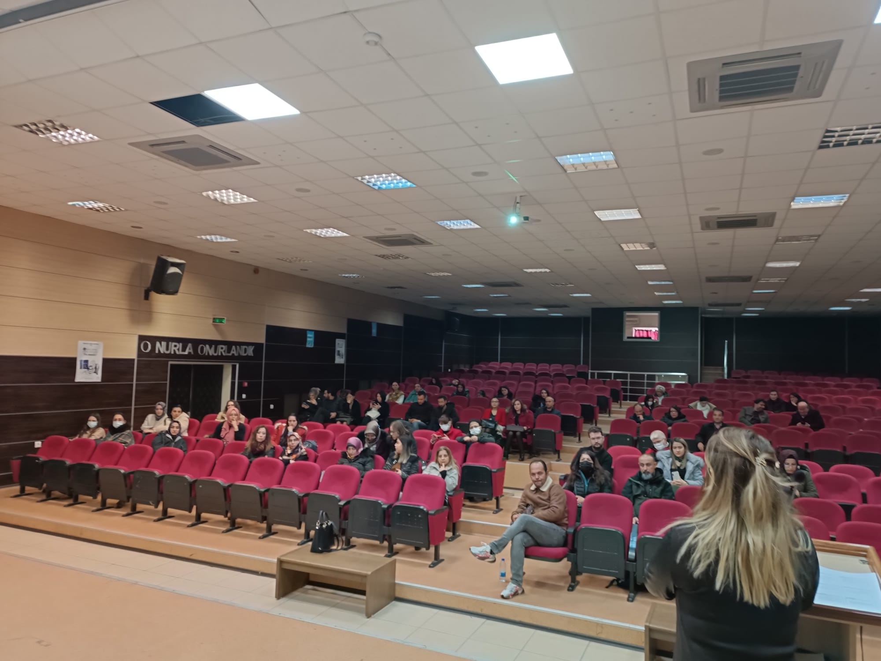
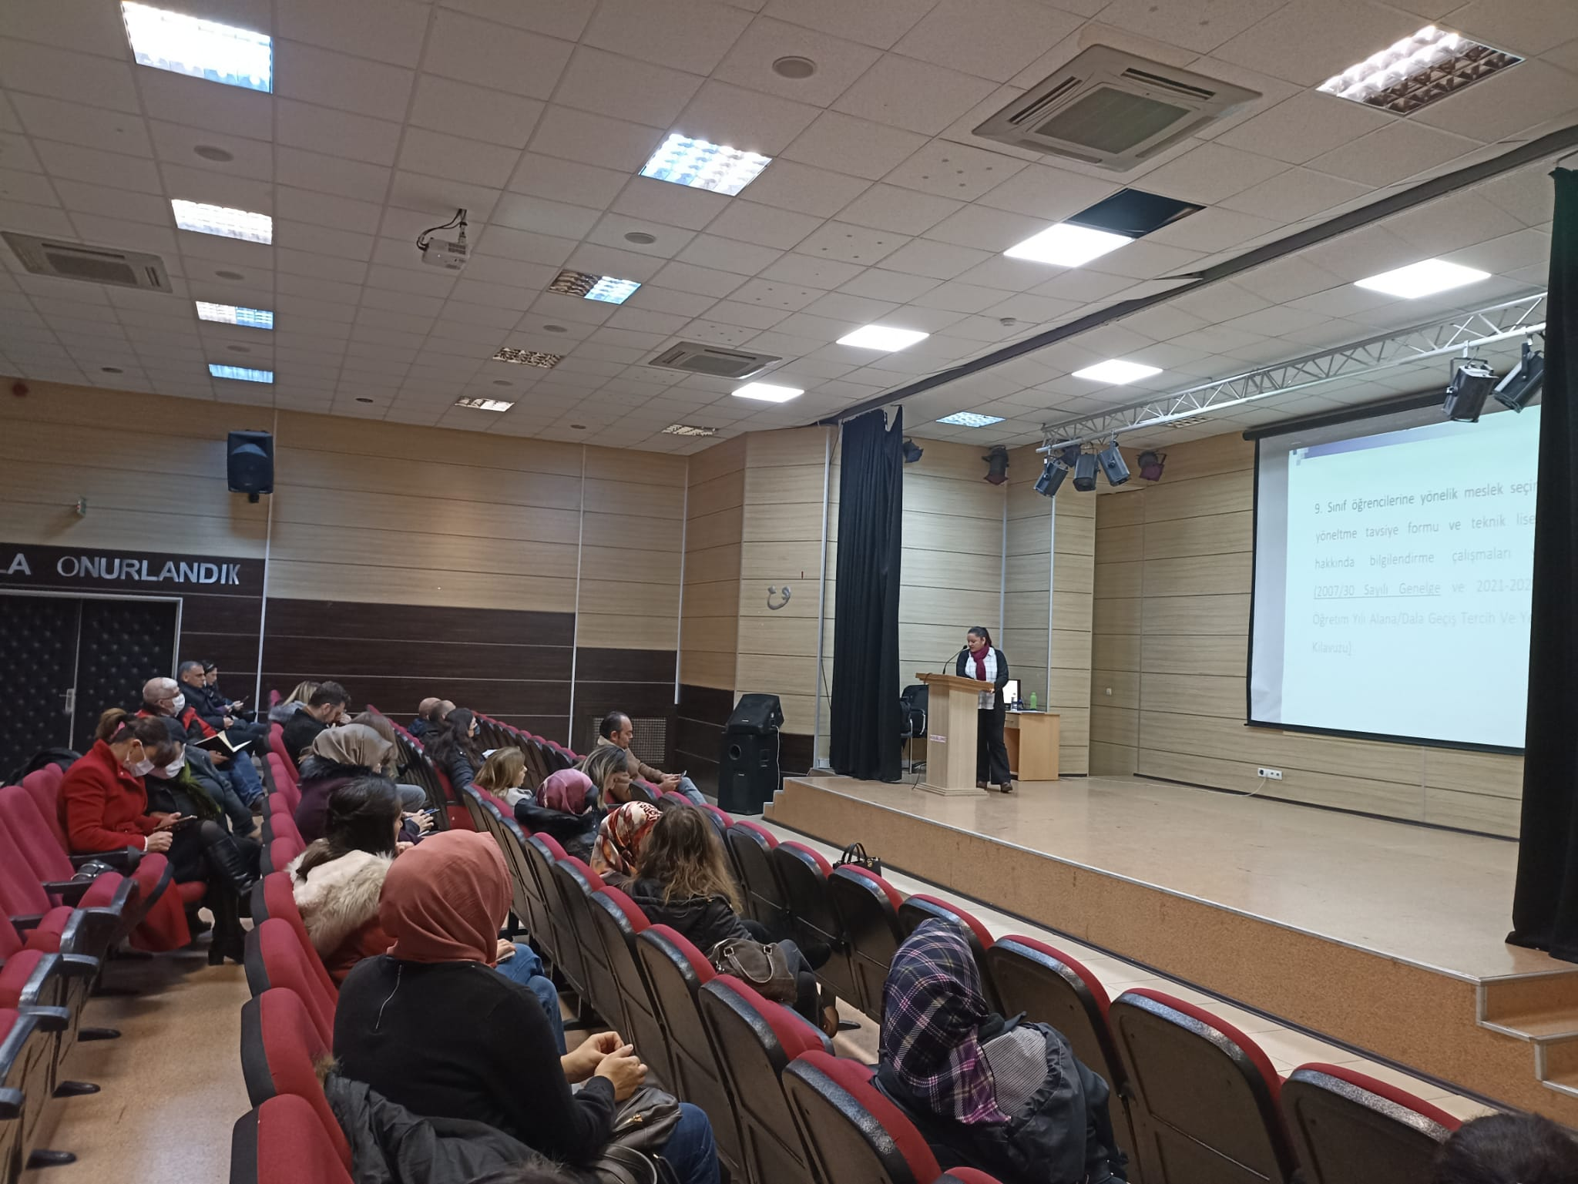
Okullarımızda tanıtım ve yönlendirme faaliyetlerinin etkili bir şekilde devam edebilmesi için Ortaokul 7, 8, sınıflar lise 9, 10,11, 12. sınıflar müdür yardımcıları ve rehber öğretmenlerinin bulunduğu ekipler kuruldu. Okul Tanıtımları, Mesleki Eğitimde yapılan değişiklikler ve Mesleki Eğitim Merkezleri ile ilgili bilgilendirme toplantısı yapılmıştır.

Slide 4
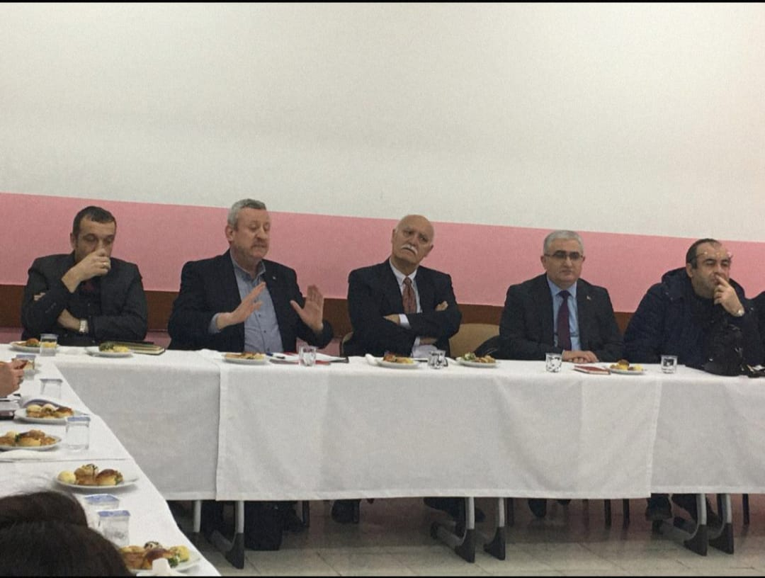
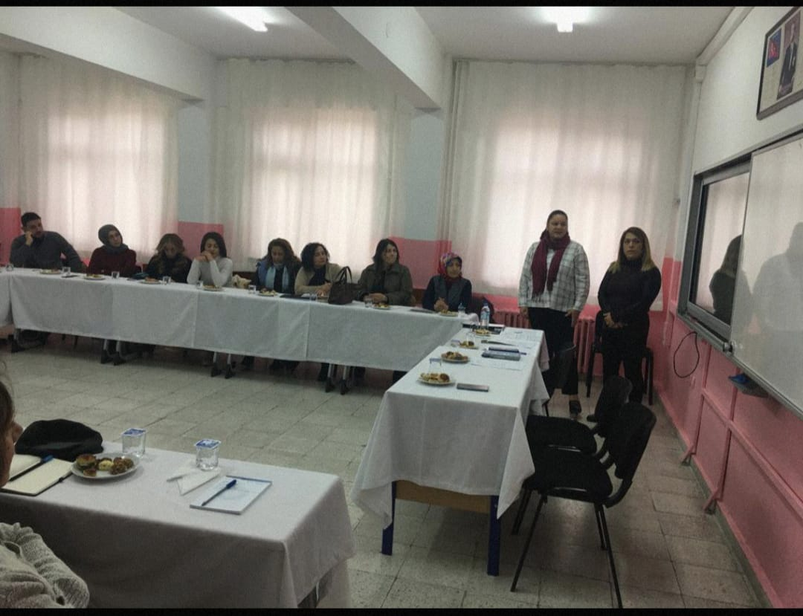
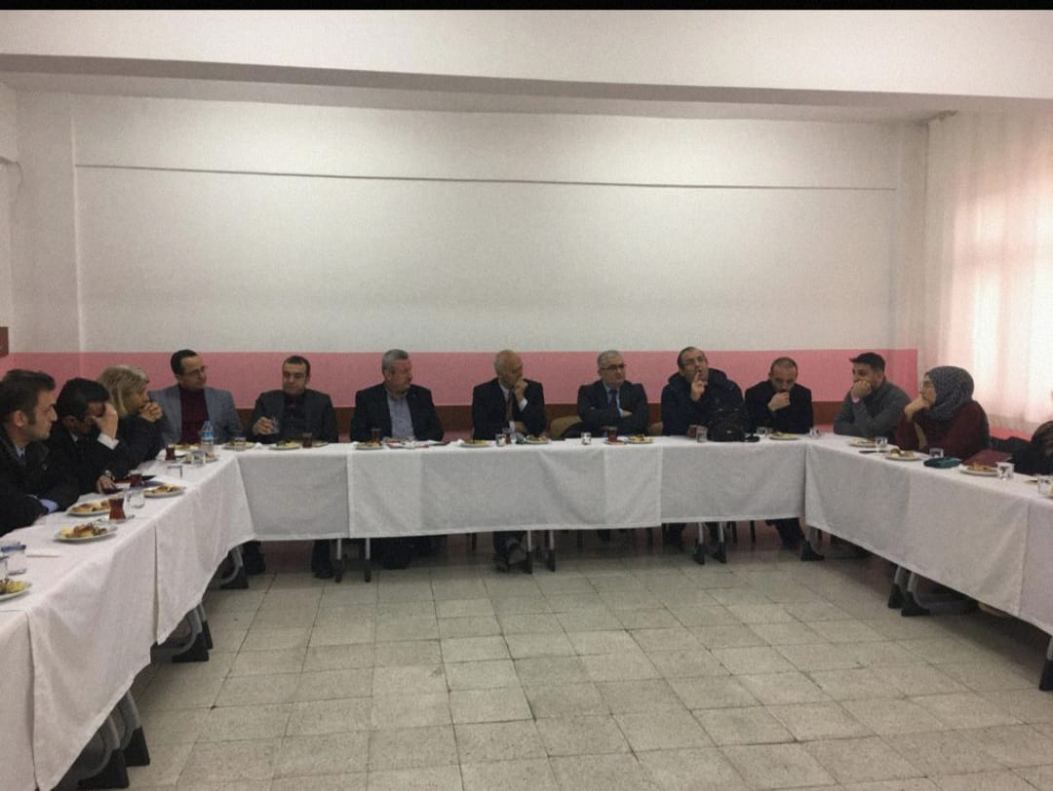
İlçemiz Mesleki Teknik Eğitim Okul Yönetim Kurulu(MTOYK) toplantısı ilçe milli eğitim müdürlüğümüzün ilgili yöneticilerinin, mesleki ve teknik ortaöğretim okul/kurum müdürlerinin, sektör ve meslek kuruluşu temsilcilerinin, belediye ve ilgili diğer kamu ve özel kurum ve kuruluş temsilcilerinin üye olarak yer aldığı “Mesleki ve Teknik Eğitim Okul Yönetim Kurulu” ilçemizde de oluşturulmuştur. Üyelerin katılımı ile MTOYK toplantısı gerçekleştirilmiştir.

Slide 5
Mesleki tanıtım ve yöneltme komisyonu çalışmaları kapsamında ilçemize bağlı ortaöğretim kurumlarınca sınai mülkiyet kapsamında okul kurum yetkilendirme listesi oluşturulması için çalışma yapılmıştır. 28.12.2022 tarihinde de mesleki tanıtım ve yöneltme komisyonu olarak sınai mülkiyet konulu toplantı yapıldı. Toplantıda aktarılan konular 11.03.2023 tarihinde okul müdürleriyle yapılan toplantıda da paylaşıldı.

Slide 6
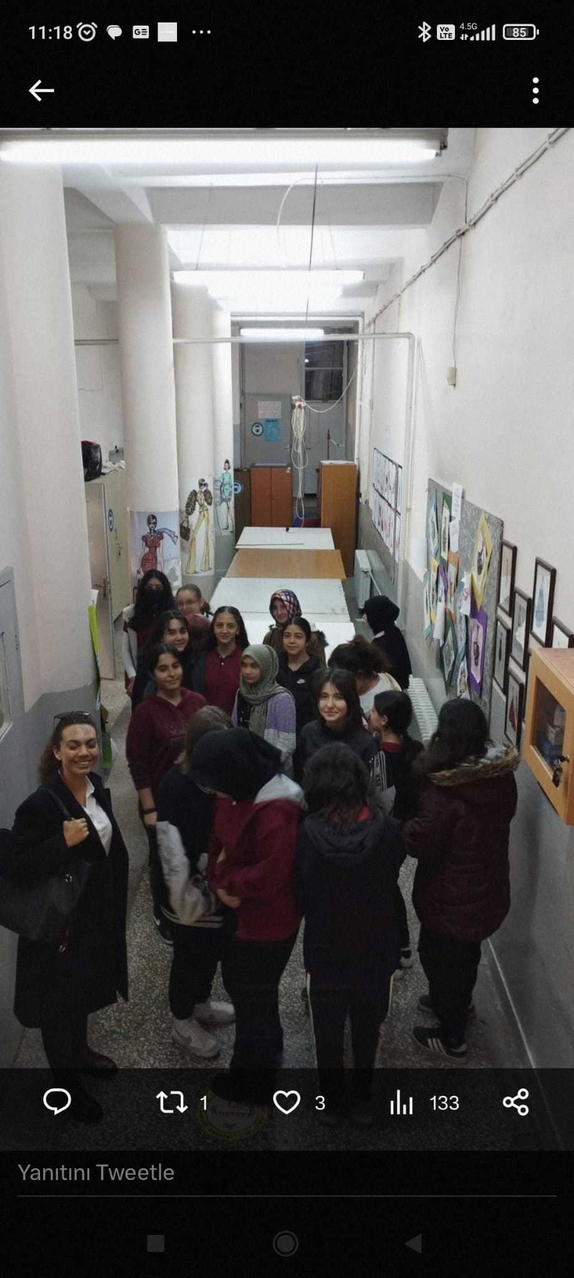
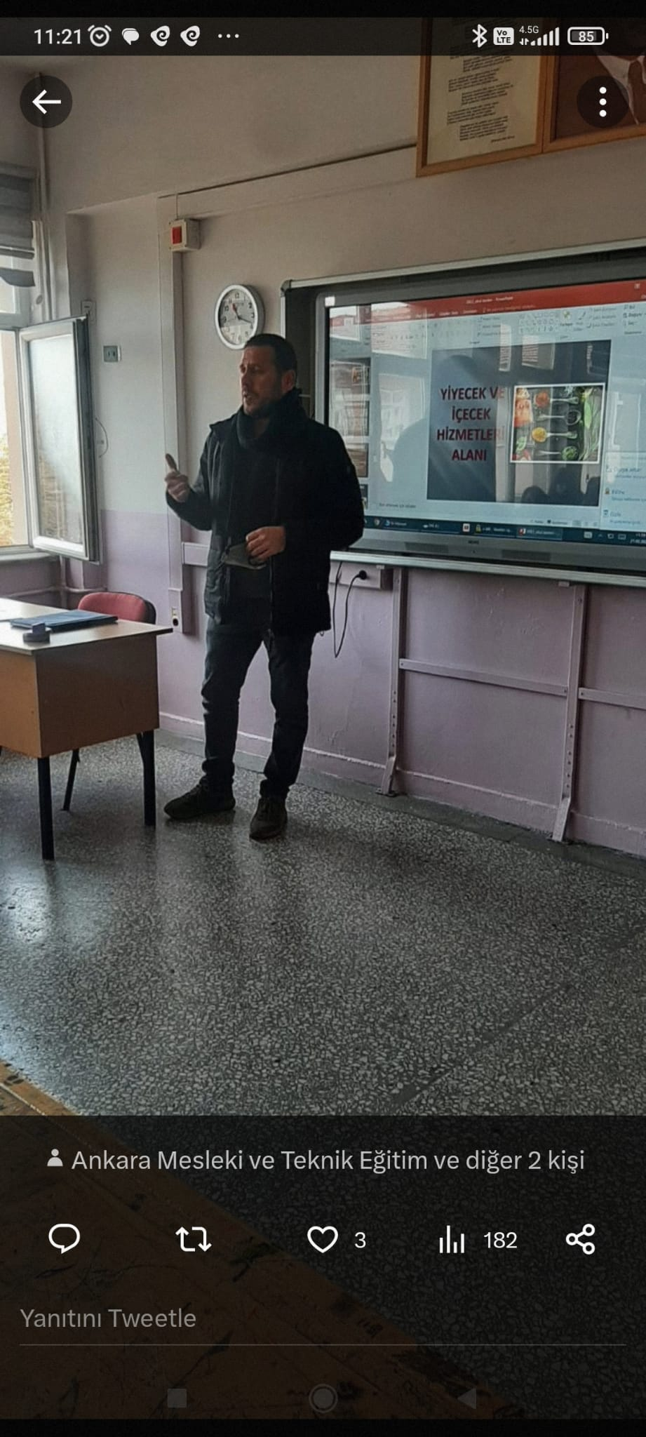
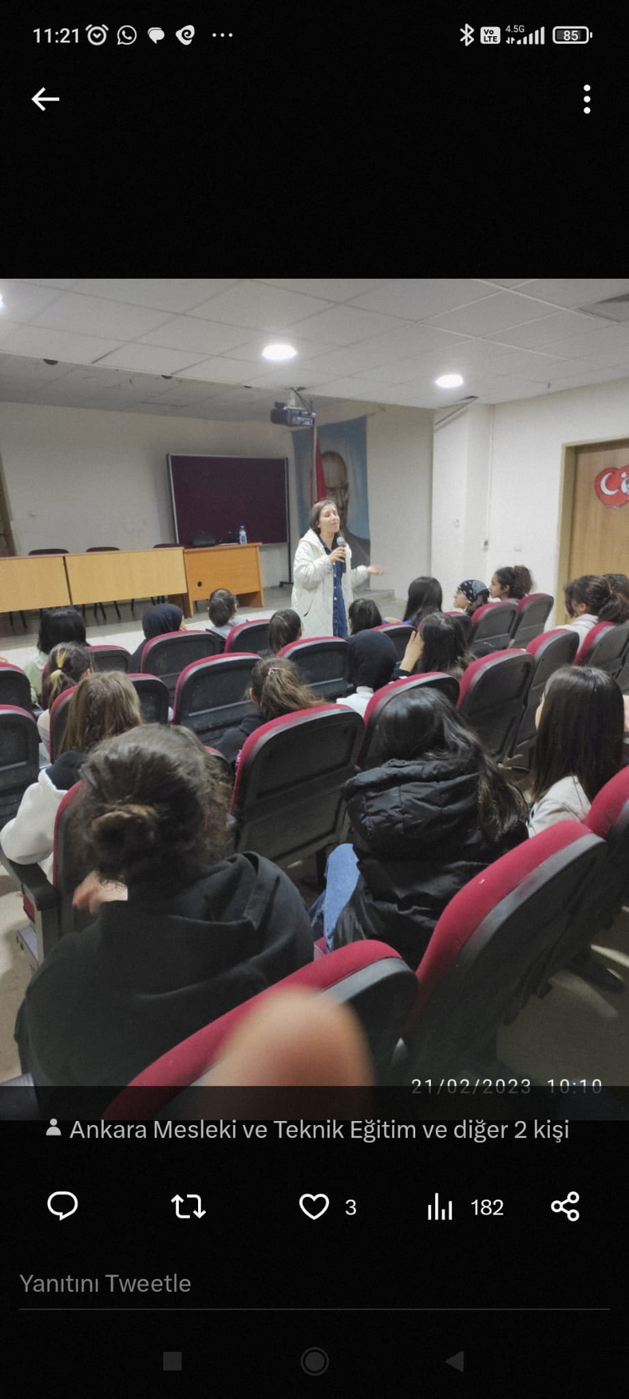
İlçemizde bulunan Mesleki ve Teknik Anadolu Liseleri’nin tanıtımı için 7,8,9. Sınıflarımıza yönelik tanıtım organizasyonları gerçekleştirildi.

Slide 7
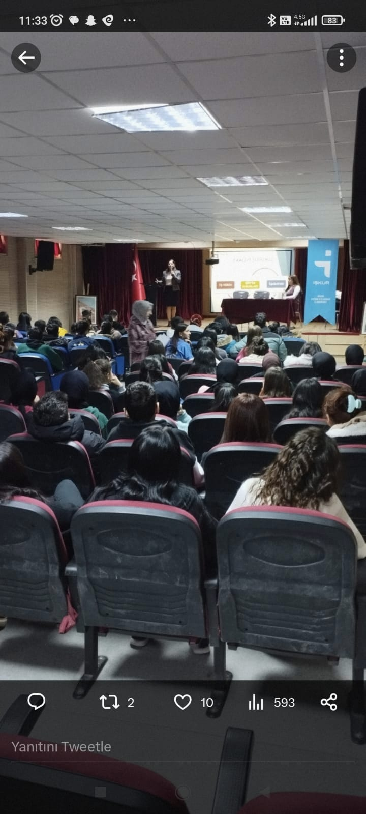
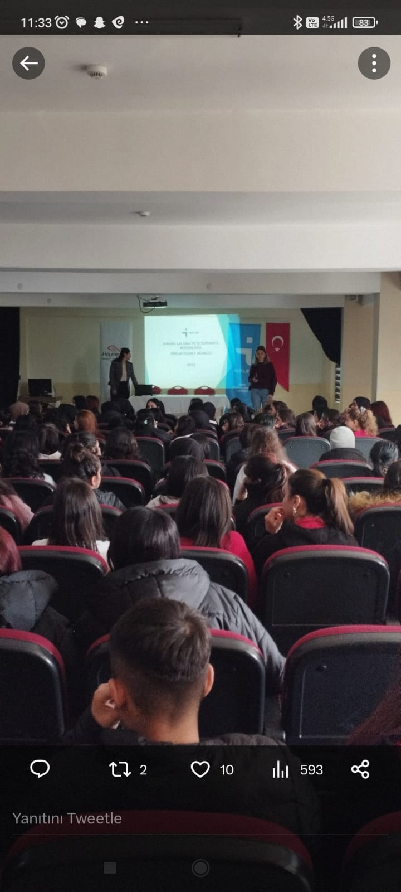
İş-kur yetkilileri organize edilen tarihlerde okullarımıza gelerek mezun olacak bu öğrencilerimize mesleki tanıtım ve yöneltme faaliyetleri kapsamında ‘’meslek seçimi ve önemi, özgeçmiş (CV) hazırlama ve mülakat teknikleri, geleceğin meslekleri’’ ile ilgili bilgilendirme seminerleri vermişlerdir.

Slide 8
İlçemiz Mesleki ve Teknik Anadolu Liseleri’nde öğrenimine devam etmekte olan 11 ve 12.Sınıf öğrencilerine KOSGEB işbirliği ile KOBİ eğitim uzmanı tarafından ‘Girişimcilik Kültürünün Yaygınlaştırılması ve Desteklenmesi’ seminerleri verilmiştir.

Slide 9
Sincan ilçesinde bulunan tek vakıf destekli Mesleki ve Teknik Eğitim okulu olan ASO Teknik Koleji’ne ortaokul 8.Sınıf öğrencilerine yönelik tanıtım gezisi düzenlenmiştir.

Slide 10
İlçemiz mesleki tanıtım ve yöneltme komisyonu olarak ‘’elektrik-elektronik teknolojisi’’ ve ‘’makine ve tasarım teknolojilesi’ alanlarında savunma sanayi sektörüne nitelikli eleman yetiştiren ASELSAN MTAL’ne ortaokul 8.Sınıf öğrencilerine yönelik tanıtım gezisi düzenlenmiştir.

Slide 11
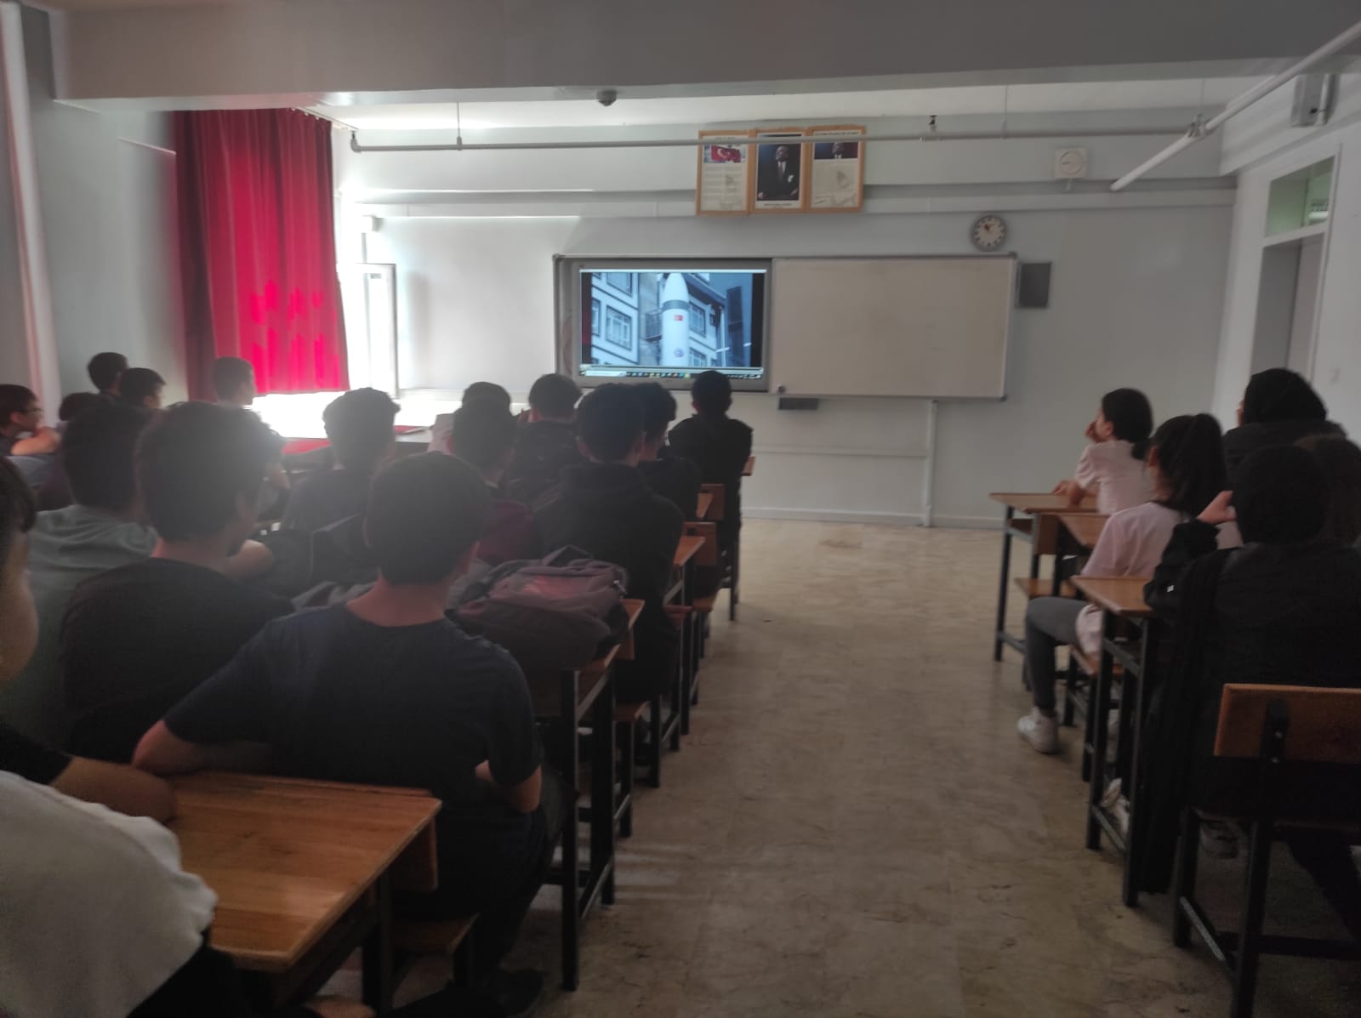
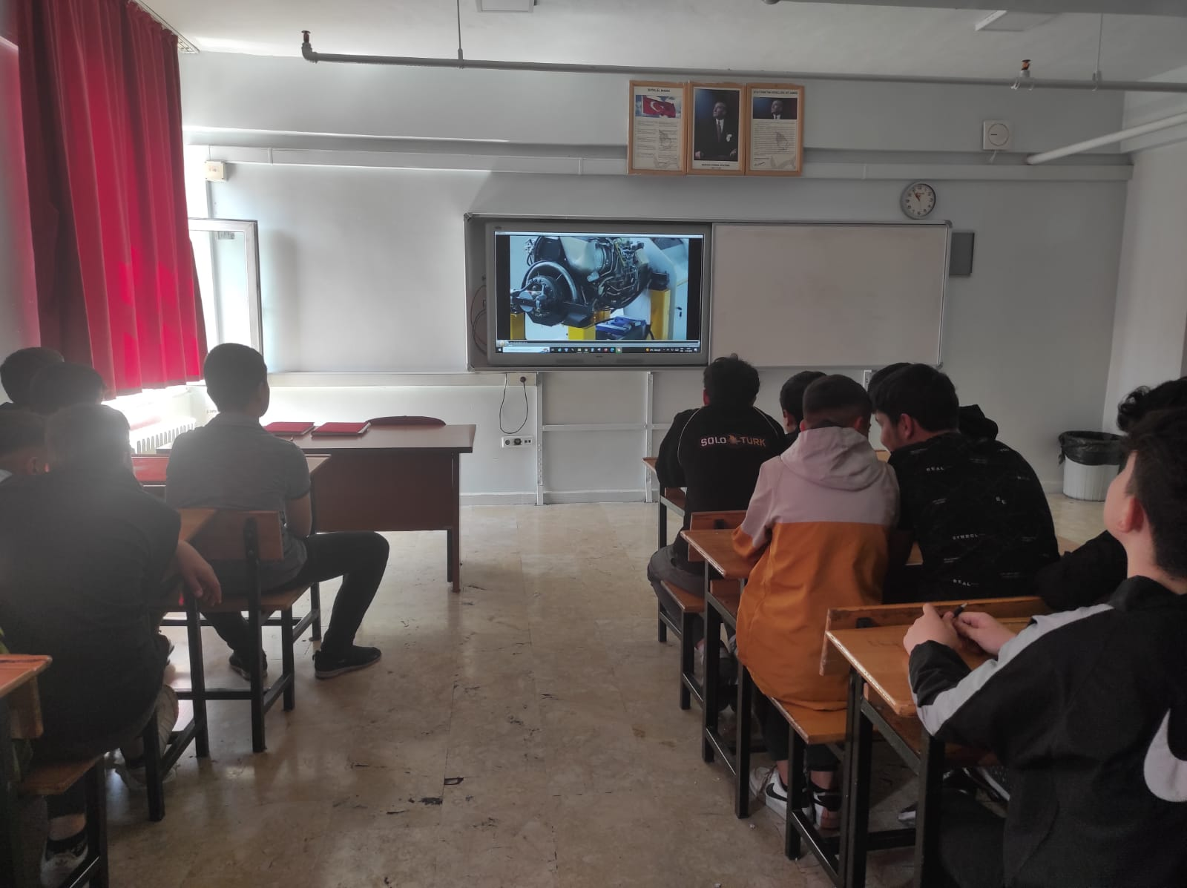
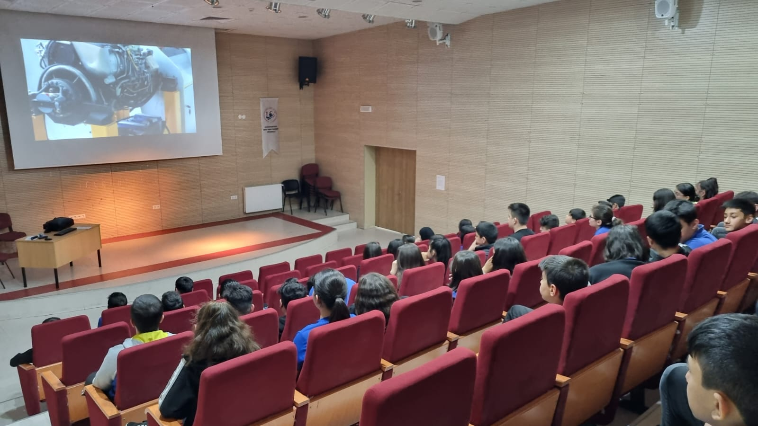
İlçemiz genelinde Özdemir Bayraktar Havacılık ve Uzay Teknolojileri Mesleki ve Teknik Anadolu Lisesi’nin tanıtım videosu ilçemizde yer alan 35 ortaokul 8.Sınıf öğrencilerine bizzat katılım sağlanarak 5070 öğrenciye izlettirilmiştir. Ayrıca okul rehber öğretmenleri sosyal medya üzerinden 4973 veliye ulaşarak okul tanıtımını gerçekleştirmiştir.

Slide 12
İlçemiz mesleki tanıtım ve yöneltme komisyonu çalışmaları kapsamında Sincan İlçe Sağlık Müdürlüğü Bulaşıcı Hastalıklar Birimi tarafından Mesleki ve Teknik Anadolu Liseleri’nde bilgilendirme seminerleri verilmiştir.

Slide 13
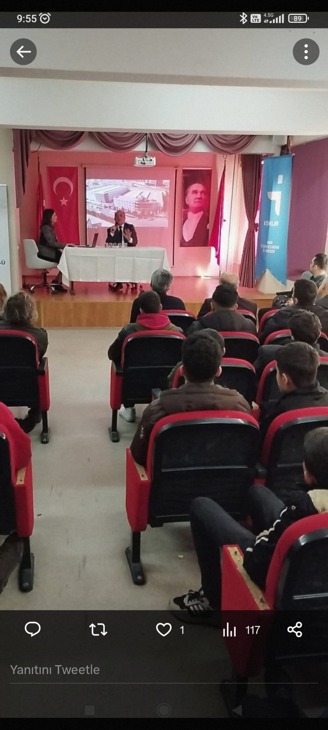
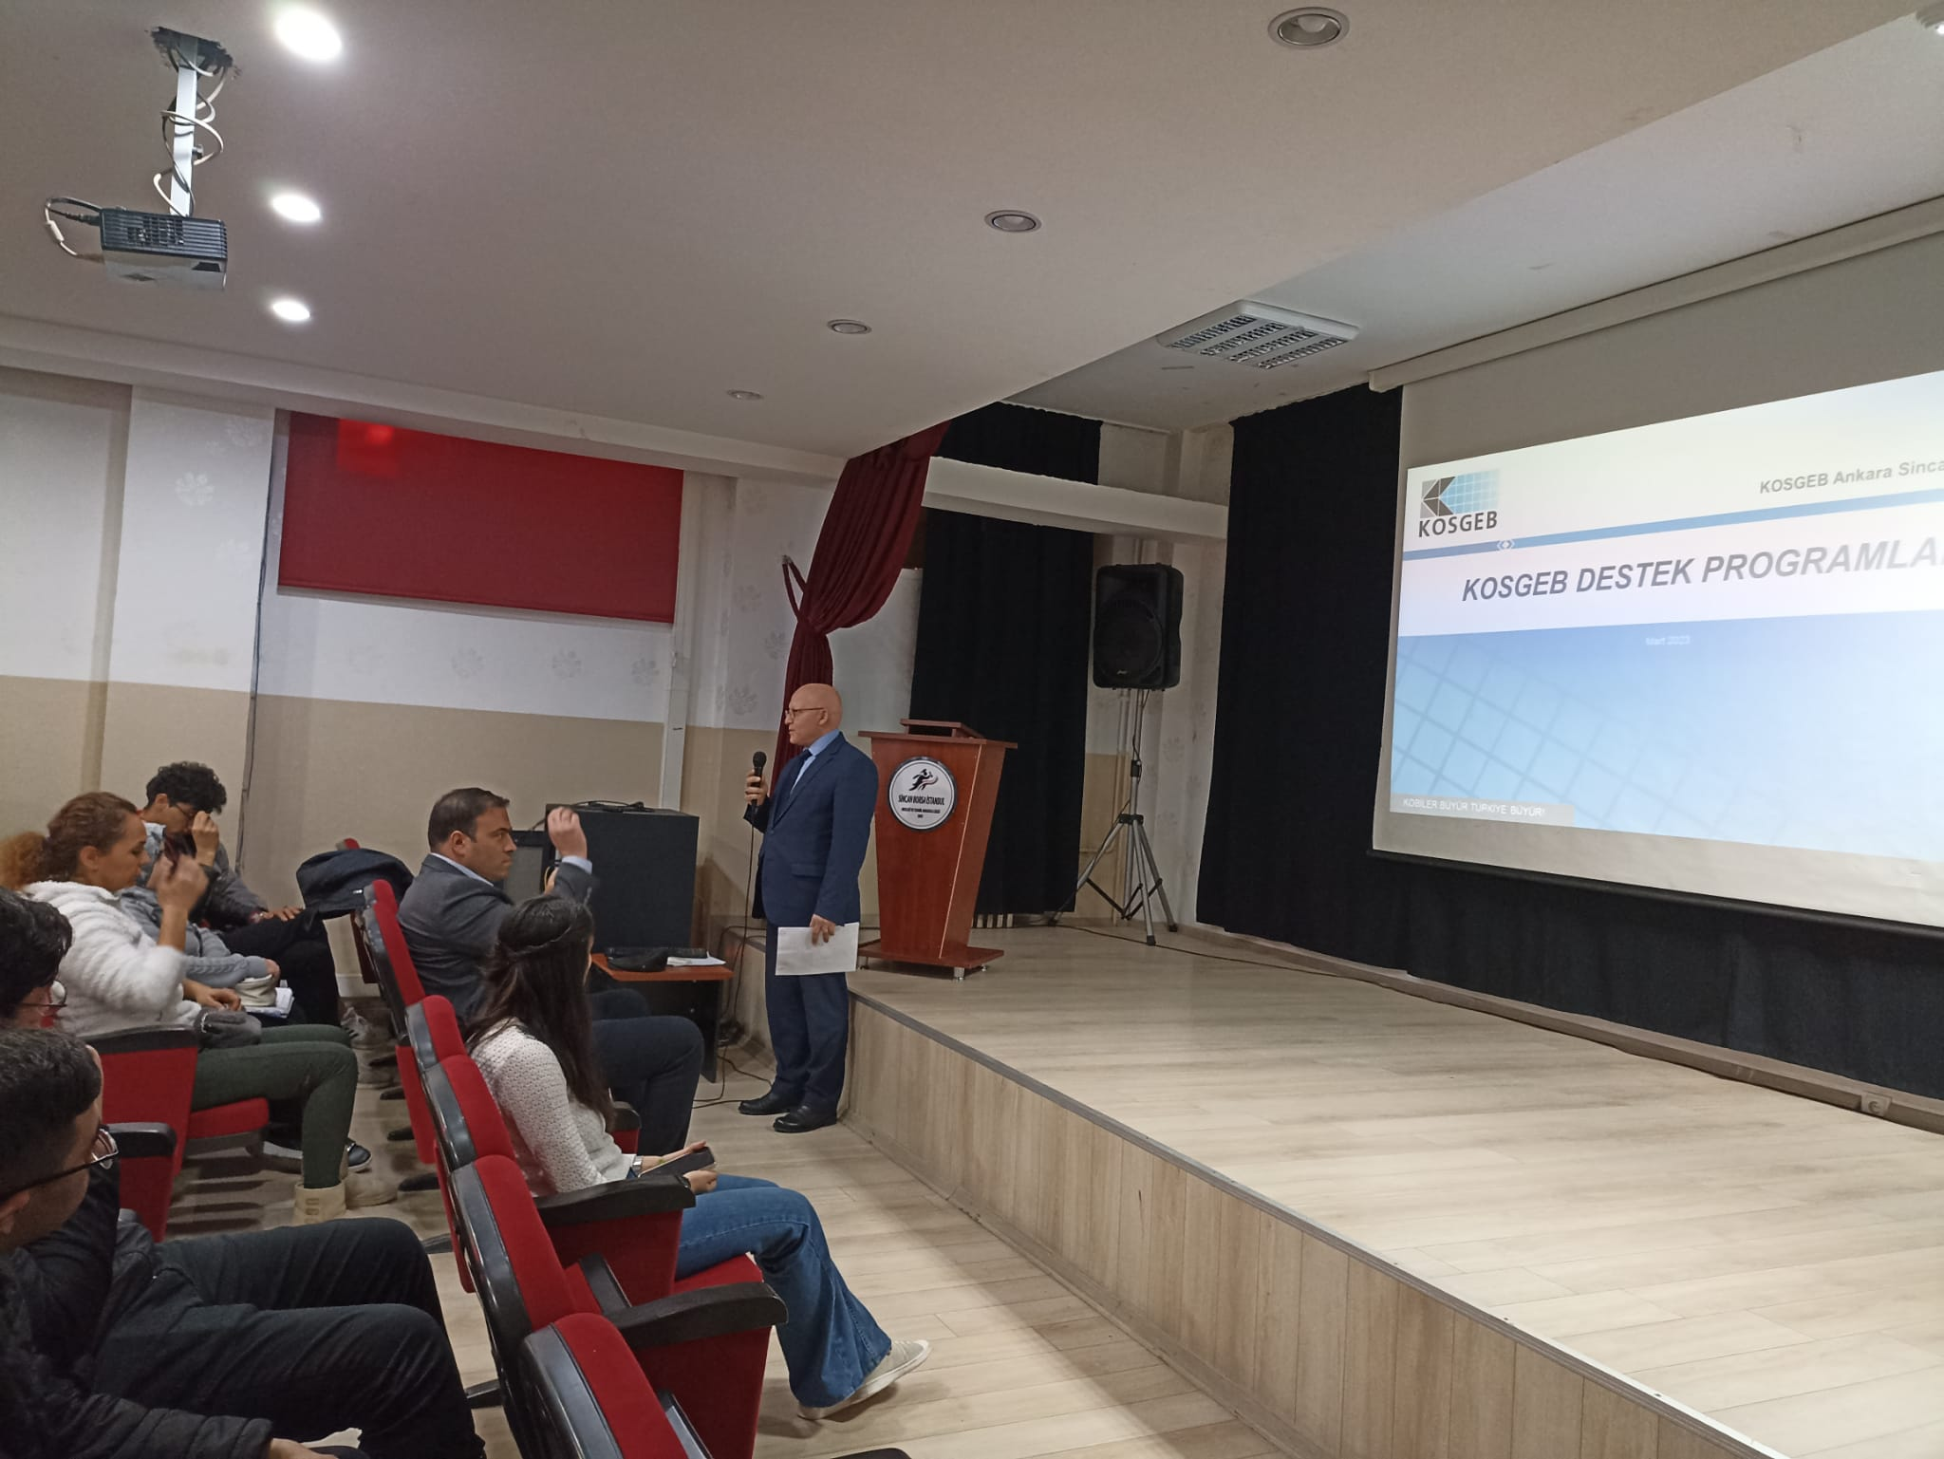
Mesleki ve Teknik Eğitim alanlarında farkındalık oluşturmak ve yaşamın her alanında ihtiyaç duyulan mesleklerde kalifiye teknik eleman yetiştirilmesi açısından Mesleki Ve Teknik Anadolu Liseleri’miz okul bünyesinde de eğitimin önemini vurgulamak amacıyla kariyer günleri düzenlemişlerdir.

Slide 14
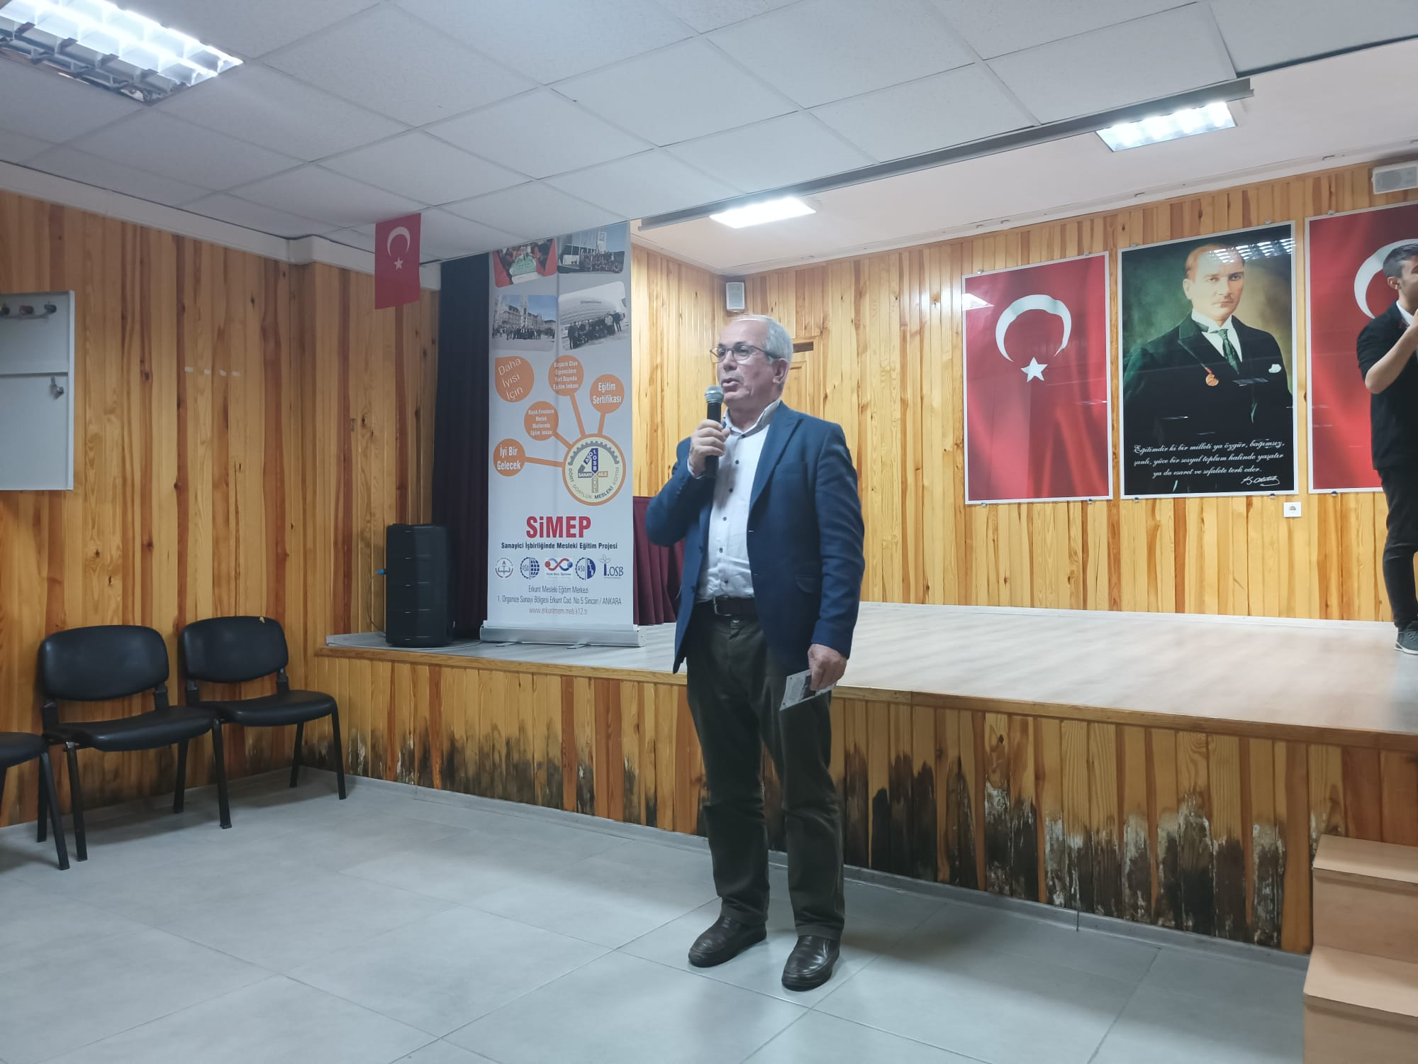
Milli Eğitim Bakanlığı ve Ankara Sanayi Odası arasında imzalanan protokolle uygulamaya geçen ‘’SİMEP’’ ulusal bir proje olarak uygulanmaya devam etmektedir. Söz konusu projede eğitime alınan 9.Sınıfı tamamlayan öğrencilere yönelik ilçemiz Mesleki ve Teknik Anadolu Lisesi ve Anadolu Lisesi öğrencilerine yönelik tanıtım programları düzenlenmiştir.

Slide 15
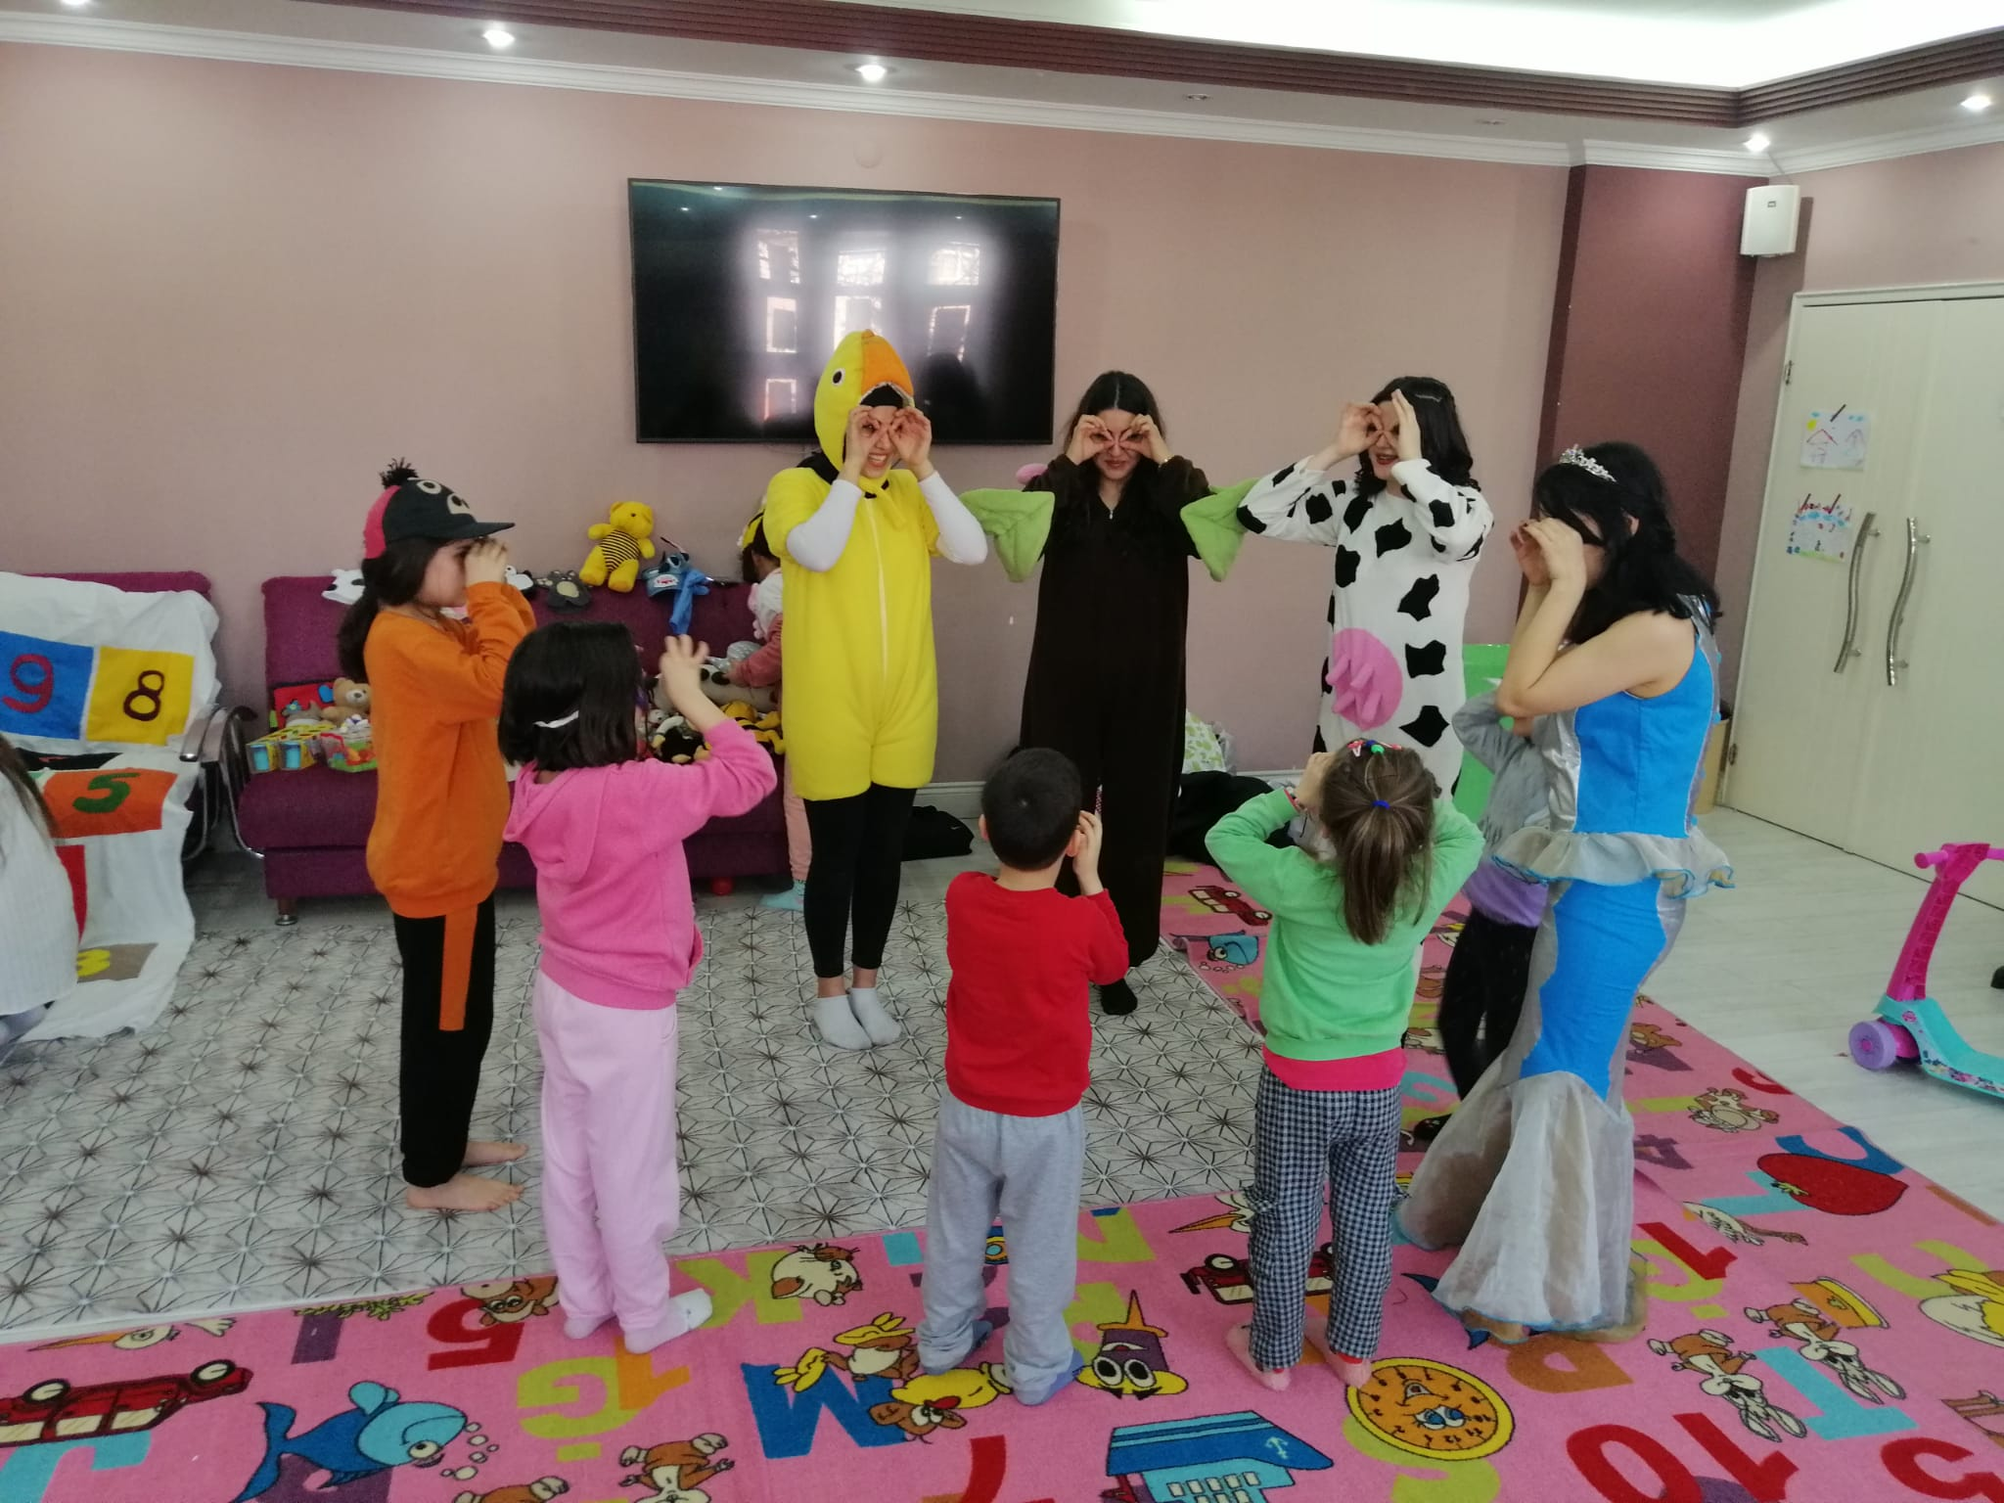
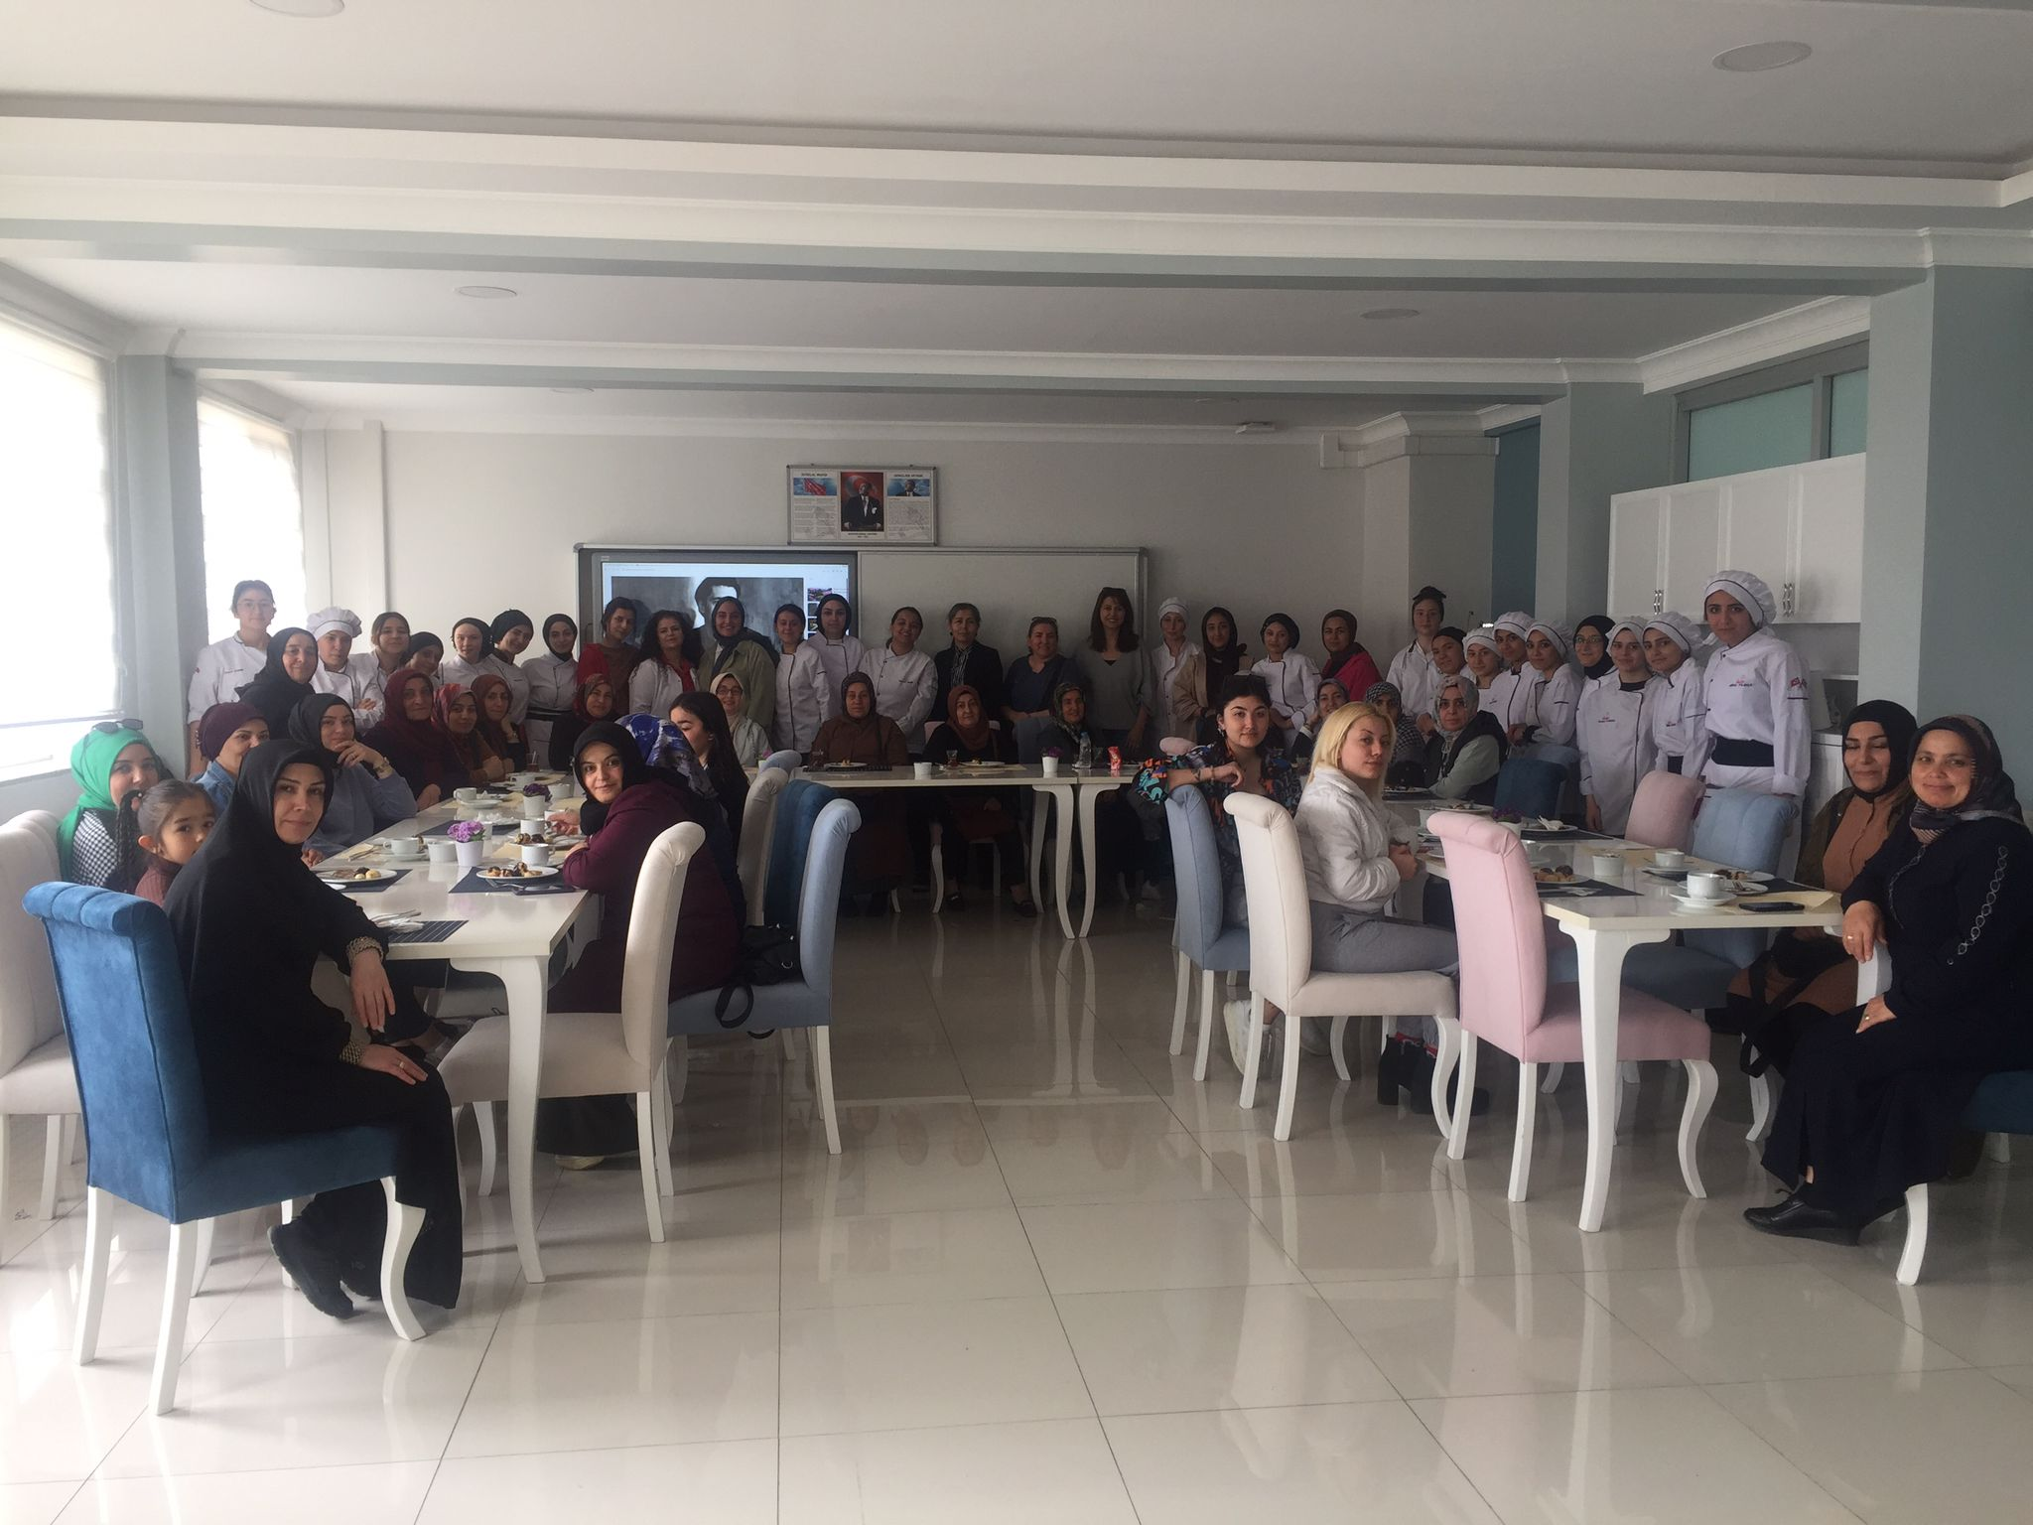
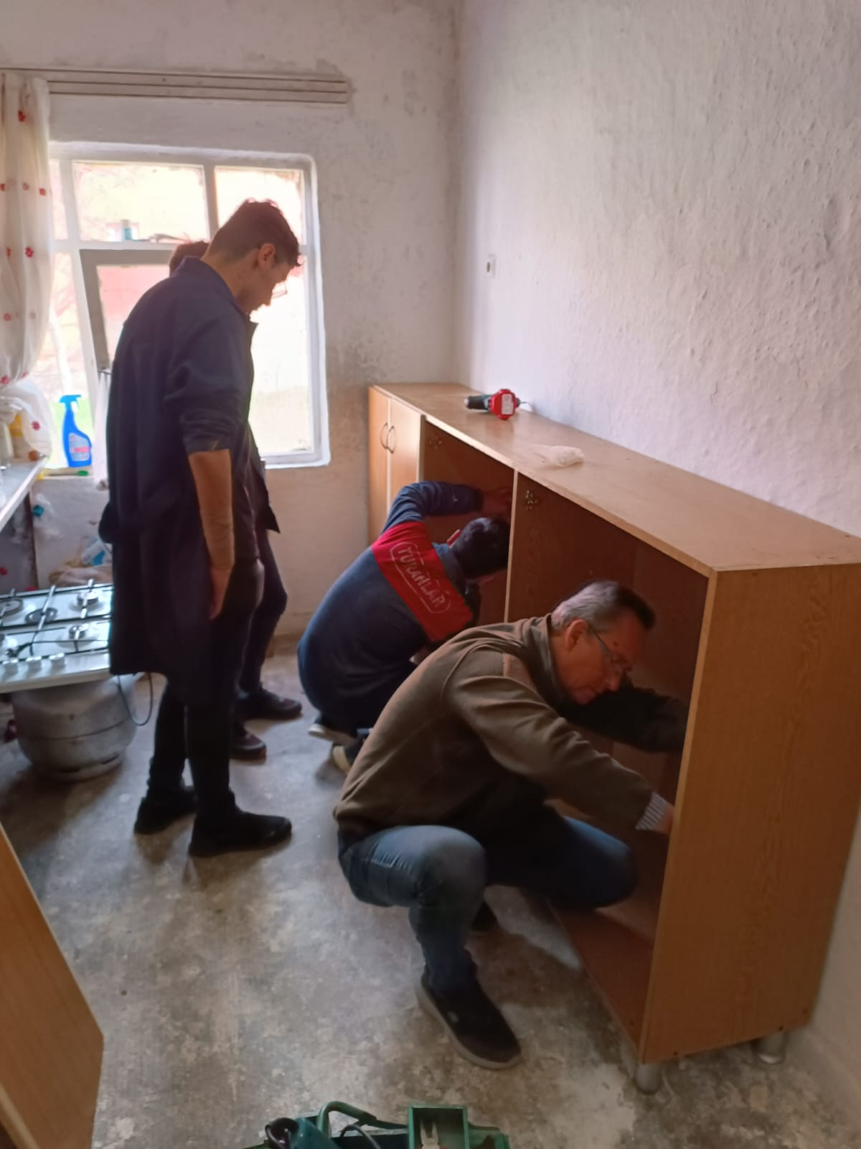
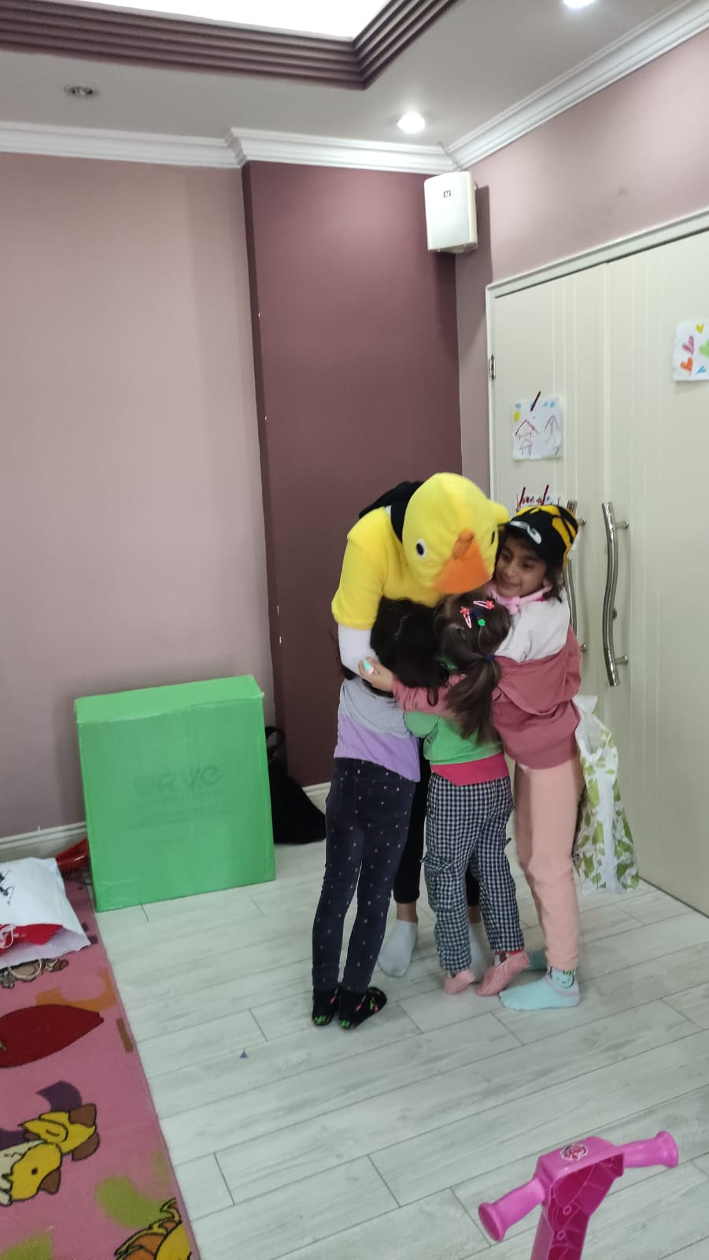
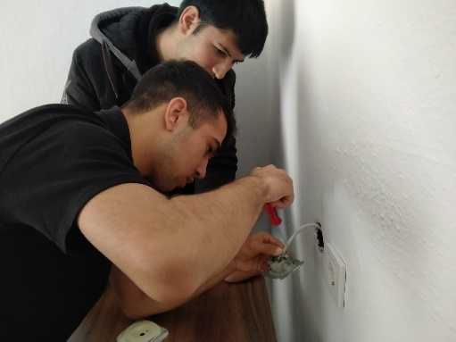
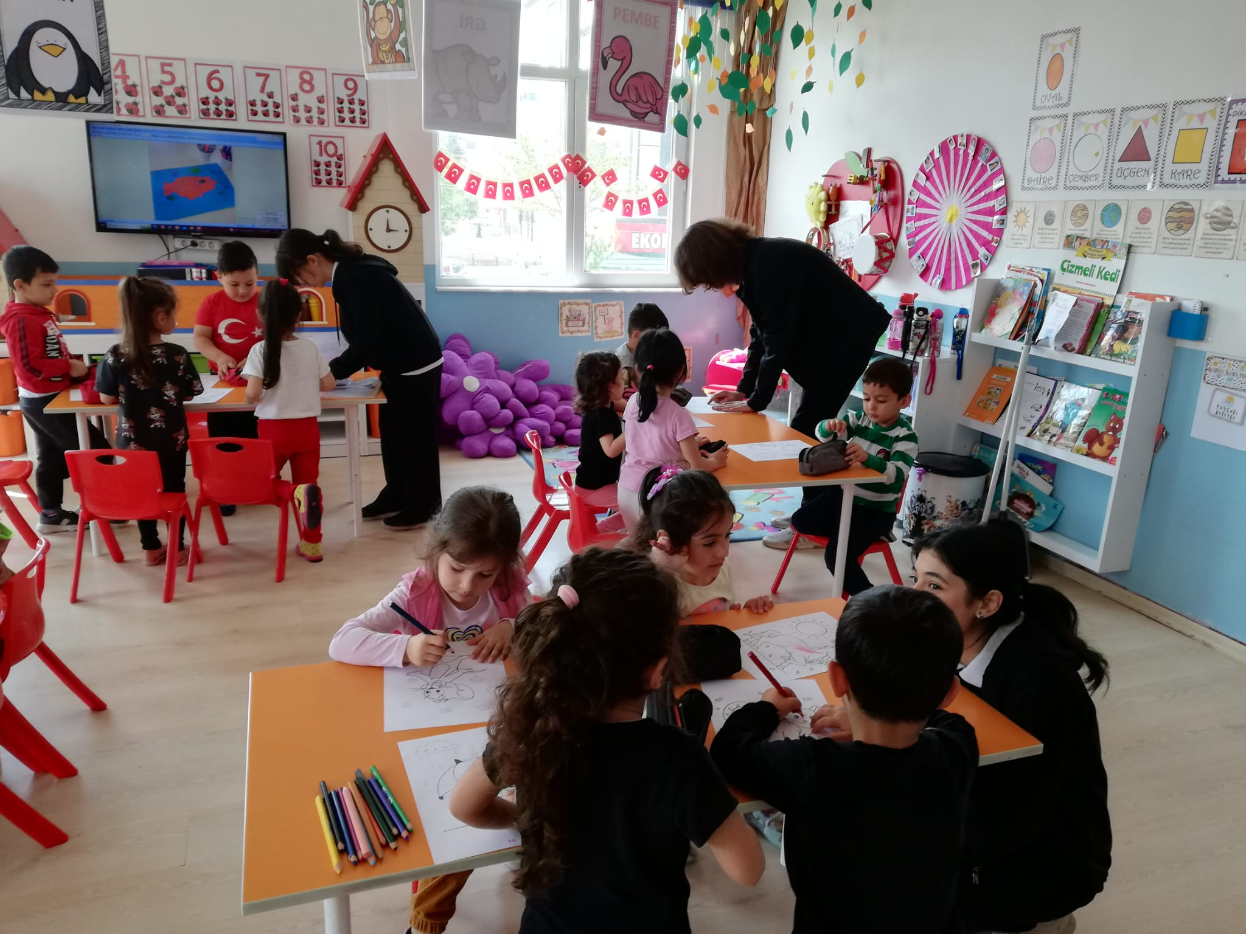
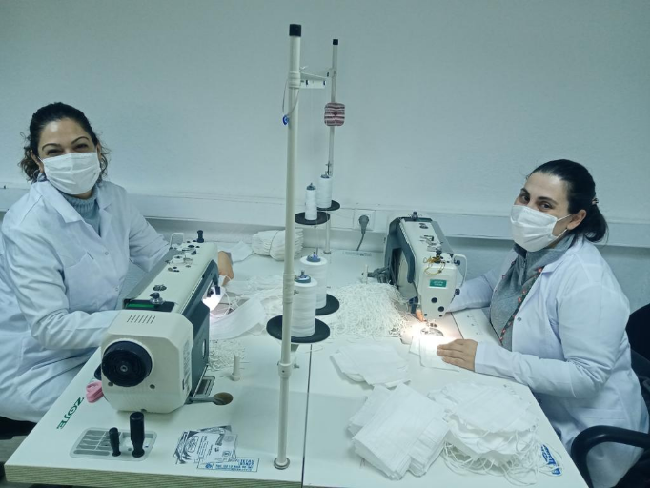
Meslek liseleri hayata dokunuyor projesi kapsamında; ilçemizde 287 öğretmen ve 3575 öğrenci projeye katılım sağlamış ve proje sonucunda 4600 kişi ihtiyaçlarına göre faaliyetlerden fayda görmüştür. Ayrıca depremzedelerin soğuktan ve salgın hastalıklardan korunması amacıyla 450000 tane maske üretimi gerçekleştirmiştir.

Slide 16
FATOŞ DEMİR FADİME AKGÖZ MESLEKİ TANITIM VE YÖNELTME KOM. ÜYESİ MESLEKİ TANITIM VE YÖNELTME KOM. ÜYESİ
MURAT AYCAN
İLÇE MİLLİ EĞİTİM ŞUBE MÜDÜRÜ

